Slide 1
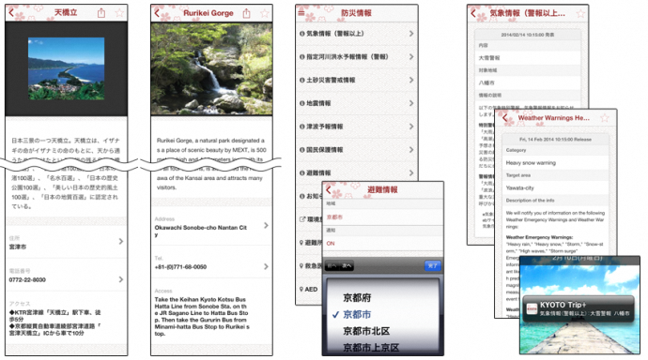


KYOTO Trip+
個々の利用者のニーズにフィットした京都の観光・防災情報を多言語で提供
平成29年8月4日版
防災
減災
少子
高齢
産業
創出
防犯
医療
教育等
By 京都府・京都市
個々の利用者のニーズにフィットした京都の観光、防災情報をトータルに多言語で提供！
旅行者が安心・快適に京都旅行を楽しんでもらうためのスマートフォンアプリです。
（2014年 サービス開始）
京都の観光・防災等に係る情報を、個々の利用者のニーズに応じて多言語で提供。観光では地域や関心事項の設定が行え、防災では種類や地域を選択し、PUSH情報の受信のON/OFFなどの設定が行える。
KYOTO Trip+ 誕生の キッカケ
旅行者の現地での情報収集手段としてスマートフォンの利用が急増し、行政機関や観光振興団体においてもスマートフォン利用者に向けた情報提供チャネルが必要となっていた。
京都への訪日旅行者は年間138万人（日平均では約4千人・平成22年）に達し、観光情報と合わせて防災情報を訪日旅行者に対してスムーズに提供することが防災上益々重要となっていた。
KYOTO Trip+ でこう 変わった！
観光情報
（日本語）
観光情報
（英語）
防災情報
気象情報
旅行者が気になる情報である観光情報、防災情報、気象情報等をトータルで提供することで旅行者の情報収集を容易にし、安心・快適な旅行を支援。
住民・旅行者自身が身の回りの気象状況や減災に役立つ情報などを投稿して共有できる機能も提供。

Slide 2






KYOTO Trip+
個々の利用者のニーズにフィットした京都の観光・防災情報を多言語で提供
平成29年8月4日版
防災
減災
少子
高齢
産業
創出
防犯
医療
教育等
By 京都府・京都市
旅行者への情報提供と合わせて、
市民と行政機関の情報共有ツールとしても活用
使用データ
観光スポット、避難所、
救急医療機関、AED設置場所の情報
KYOTO Trip+は、国際観光都
市京都を訪れる多数の国外の
観光客へ観光情報と合わせて
防災情報、気象情報といった
旅行者の関心が高い情報を
多言語で合わせて提供している
点が特徴のひとつである。
また、情報の投稿連携機能に
より、旅行者間で口コミなどが共
有できるだけでなく、住民、旅行
者自身が身の回りの気象状況や
減災に役立つ情報を投稿して共有できるようにしている点も特徴のひとつとして挙げられる。
こういった複数の異なる情報をトータルで提供するためには、行政機関が保有する観光情報DB、防災情報コントロールシステム、GISといったシステムを相互に連携するためのプラットフォームの整備が重要となる。
KYOTO Trip+では、複数のシステムから自動的にデータを収集して標準フォーマットに変換するプラットフォームを構築することで、既存システムへの影響や担当者への負担を一切必要としないかたちでサービスを実現させている。
データ形式
CSV
提供形態
スマートフォンアプリ
受賞歴
ー
地域
京都全域
KYOTO Trip+のイメージ
利用者の声
KYOTO Trip+の利用者に対して任意のアンケート調査（N=50）を実施したところ、「コンセプトについて」という質問に対して約80%の利用者が「良い」と回答し、また、「今後の利用意向について」という質問に対して約70%の利用者が「今後も利用したい」と回答した。(開発時（H25.2）の調査)
今後は、アンケート調査の結果等を踏まえ、ユーザーインタフェースのさらなる改善や、提供情報の拡充について検討していく予定である。

